Slide 1


Slide 2
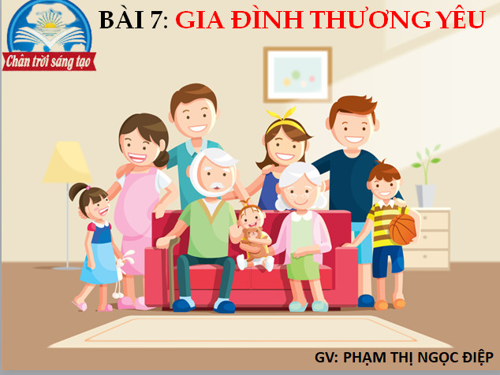

Slide 3

C. NÓI VÀ NGHE
THẢO LUẬN NHÓM VỀ MỘT VẤN ĐỀ
CẦN CÓ GIẢI PHÁP THỐNG NHẤT

Slide 4

1
T | A | G | 0
2
H | O | À | N | G | H | Ô | N
H | I | Ế | U | T | H | Ả | O
3
4
H | O | À | N | G | T | Ử
5
L | A | N | G | L | I | Ê | U
6
N | G | U | Y | Ễ | N | Đ | Ì | N | H | T | H | I
N | G | U | Y | Ễ | N | N | H | Ậ | T | Á | N | H
7
Đ | O | Ạ | N | V | Ă | N
8
TRÒ CHƠI GIẢI Ô CHỮ
Gv: Phạm Thị Ngọc Điệp

Slide 5

Câu hỏi 1
Tác giả bài thơ Mây và sóng là ai?

Slide 6
Câu hỏi 2
Ánh mặt trời vào buổi chiều tà ta gọi là gì?

Slide 7
Câu hỏi 3
Con, cháu cần phải…... với ông bà, cha mẹ.

Slide 8
Câu hỏi 4
Con của vua gọi là gì?

Slide 9
Câu hỏi 5
Vị hoàng tử đã làm ra bánh Chưng, bánh Giầy tên gì ?

Slide 10
Câu hỏi 6
Tác giả bài thơ “Việt Nam quê hương ta” là…

Slide 11
Câu hỏi 7
Ông là tác giả tập truyện “Kính vạn hoa” nổi tiếng viết cho thiếu nhi

Slide 12
Câu hỏi 8
Một bài văn hoàn chỉnh sẽ có nhiều… gộp lại với nhau

Slide 13
1. Chuẩn bị nội dung
- Xác định mục đích thảo luận: những điều cần làm để mọi người gia đình hiểu và yêu thương nhau.
Ý kiến của tôi | Lí do
Quan tâm, chăm sóc nhau | Làm cho mọi người thấy vui vẻ, tinh thần sẻ chia trong công việc và cuộc sống→ gần gũi
Tôn trọng ý kiến các thành viên | Làm cho mọi người thấy được quyền bình đẳng của mình, góp phần thấy được sự gắn bó của từng thành viên trong gia đình, không thể tác rời
Luôn lắng nghe, giúp nhau mọi lúc …… | Gắn kết mọi người, góp phần bồi dưỡng thêm tình yêu trong mái ấm gia đình………….
Ý kiến của tôi | Lí do

Slide 14
THẢO LUẬN NHÓM
Ý kiến của bạn | Những điều tôi muốn trao đổi với bạn | Những điều bạn trao đổi lại với tôi
Ghi ngắn gọn ý kiến và lí lẽ, bằng chứng | Ghi ngắn gọn những ý định trao đổi bằng cách tự hỏi: Điều gì tôi muốn bạn làm rõ hơn? Điều gì tôi không đồng ý với bạn? | Ghi ngắn gọn các lí lẽ, bằng chứng mà bạn phản hồi ý kiến của mình

Slide 15

2. Thảo luận nhóm
- Sản phẩm hoàn thành trải qua sự sàn lọc ý kiến của nhóm, có lí lẽ và bằng chứng hợp lí để phản biện những ý kiến chưa đúng:
- Xác định mục đích: để mọi người trong gia đình hiểu và yêu thương nhau.
- Hành động cụ thể, phù hợp với truyền thống dân tộc ta.

Slide 16

TRÂN TRỌNG CẢM ƠN
QUÝ THẦY CÔ
VÀ CÁC EM HỌC SINH !

